Slide 1

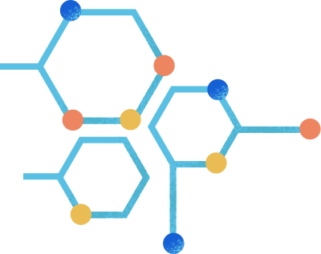


7 TOOLS
Sebagai Strategi Terstruktur
Penangan Masalah di Sekolah

Slide 2

Ruang Lingkup
1.
Pengenalan 7 Tools
2.
Tujuan Penerapan di Lingkungan Sekolah
3.
Penjelasan & Penerapan Setiap Tool​
4.
Contoh Kasus + Diagram Fishbone
5.
Manfaat yang Dapat Dirasakan​
6.
Kesimpulan & Langkah Selanjutnya

Slide 3
PENJELASAN UMUM 7 TOOLS
Apa itu 7 Tools?
Serangkaian metode analisis data sederhana yang digunakan untuk mengidentifikasi, menganalisis, dan menyelesaikan masalah. Juga dikenal sebagai "7 Basic Quality Tools".
Mengapa Digunakan di Sekolah?
Mempermudah pemahaman masalah dengan data yang jelas​
Membuat keputusan lebih objektif (bukan hanya berdasarkan asumsi)​
Memfasilitasi kolaborasi antar guru, siswa, dan staf

Slide 4
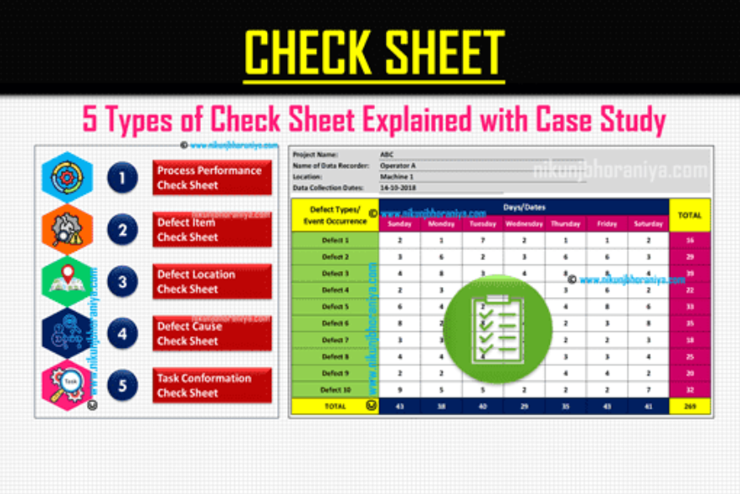
TOOL 1 - CHECK SHEET (LEMBAR PENGAMATAN)
Fungsi Utama: Mengumpulkan dan mencatat data masalah secara teratur dan sistematis.
Penerapan di Sekolah:
Mencatat frekuensi kerusakan fasilitas (tempat duduk, meja, toilet)​
Menghitung jumlah siswa terlambat per hari/minggu
Mengumpulkan data keluhan siswa tentang layanan sekolah
Contoh Format: Tabel dengan kolom hari, jenis masalah, dan jumlah kejadian.

Slide 5
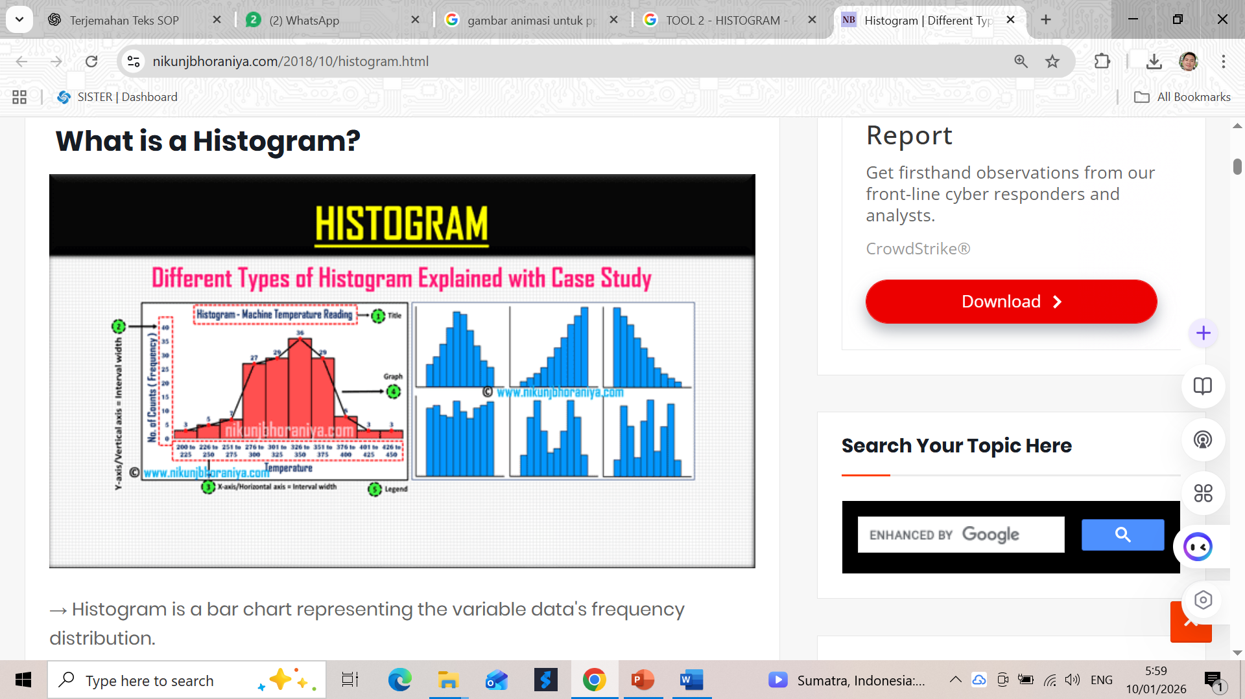
TOOL 2 - HISTOGRAM
Fungsi Utama: Menampilkan distribusi data secara visual untuk melihat pola atau tren.
Penerapan di Sekolah:
Distribusi nilai ujian akhir semester per mata pelajaran
Sebaran waktu yang dibutuhkan siswa menyelesaikan tugas
Jumlah kehadiran siswa per bulan
Contoh Format: Batang-batang vertikal yang menunjukkan jumlah siswa per rentang nilai (0-40, 41-60, 61-80, 81-100).

Slide 6
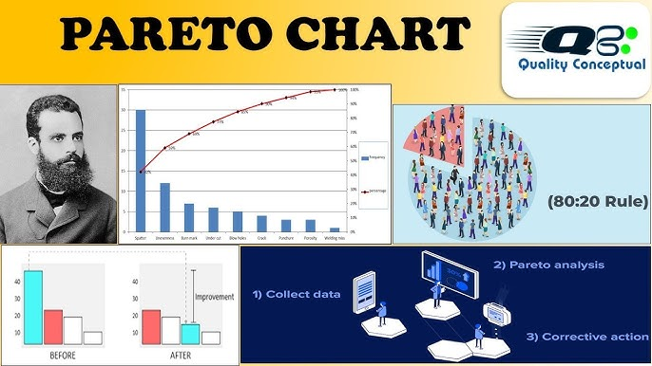
TOOL 3 - PARETO CHART (DIAGRAM ABC)
Fungsi Utama: Mengidentifikasi masalah utama yang memberikan kontribusi terbesar (prinsip 80-20).
Penerapan di Sekolah:
Penyebab utama keluhan siswa (80% keluhan dari 20% faktor seperti kantin dan toilet)​
Mata pelajaran dengan nilai rata-rata terendah​
Faktor utama yang membuat siswa tidak mengerjakan PR
Contoh Format: Diagram batang dengan nilai keterangan indikator

Slide 7
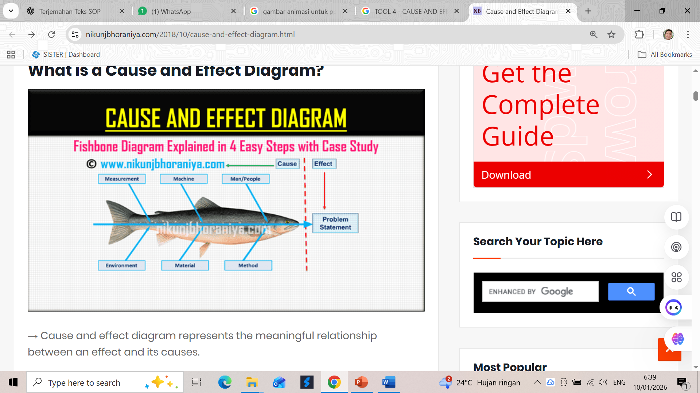
TOOL 4 - CAUSE AND EFFECT DIAGRAM
(TULANG IKAN /ISHIKAWA)
Fungsi Utama: Mengidentifikasi semua kemungkinan penyebab akar dari suatu masalah.
Penerapan di Sekolah:
Mencari penyebab masalah kenapa siswa nilainya menurun
Menganalisis penyebab keterlambatan penyelesaian administrasi atau pengurusan dokumen siswa
Menyiasati masalah kurangnya partisipasi orang tua dalam kegiatan sekolah
Contoh Format: Menunjukkan gambar bentuk tulang ikan dengan serat tulang sebagai penyebab masalah

Slide 8
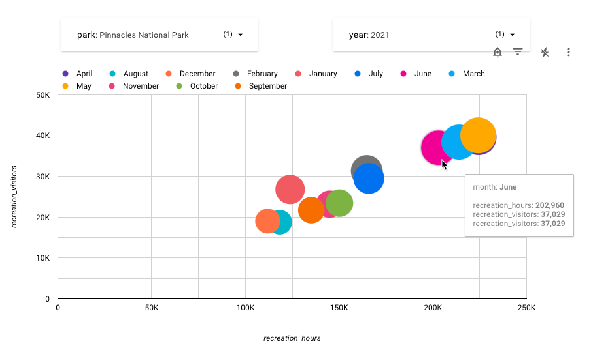
TOOL 5 - SCATTER DIAGRAM (DIAGRAM SEBAR)
Fungsi Utama: Menunjukkan hubungan antara dua variabel berbeda.
Penerapan di Sekolah:
Hubungan antara jumlah jam belajar dengan nilai ujian​
Korelasi antara kehadiran dengan prestasi akademik​
Hubungan antara waktu istirahat dengan konsentrasi siswa di kelas
Contoh Format: Contoh gambar scatter diagram hubungan jam belajar dan nilai yang tersebar membentuk suatu pola klaster

Slide 9
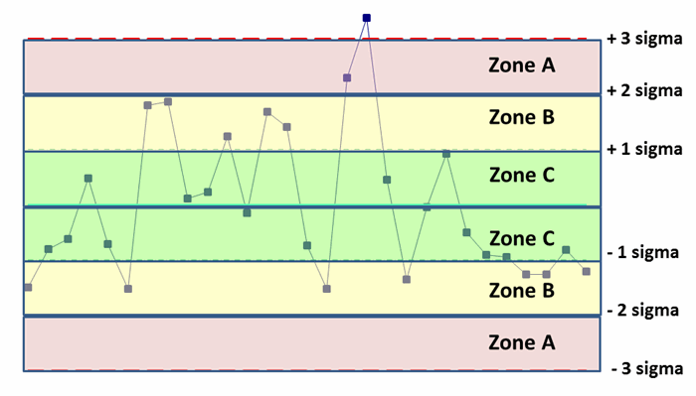
TOOL 6 - CONTROL CHART (DIAGRAM KENDALI)
Fungsi Utama: Memantau apakah proses berjalan stabil atau ada variasi yang tidak diinginkan.
Penerapan di Sekolah:
Pemantauan nilai rata-rata mata pelajaran setiap bulan​
Kontrol jumlah siswa terlambat setiap minggu​
Pemantauan kualitas makanan kantin berdasarkan penilaian siswa
Contoh Format: Gambar grafik batas penentuan suatu zona atau lainnya

Slide 10
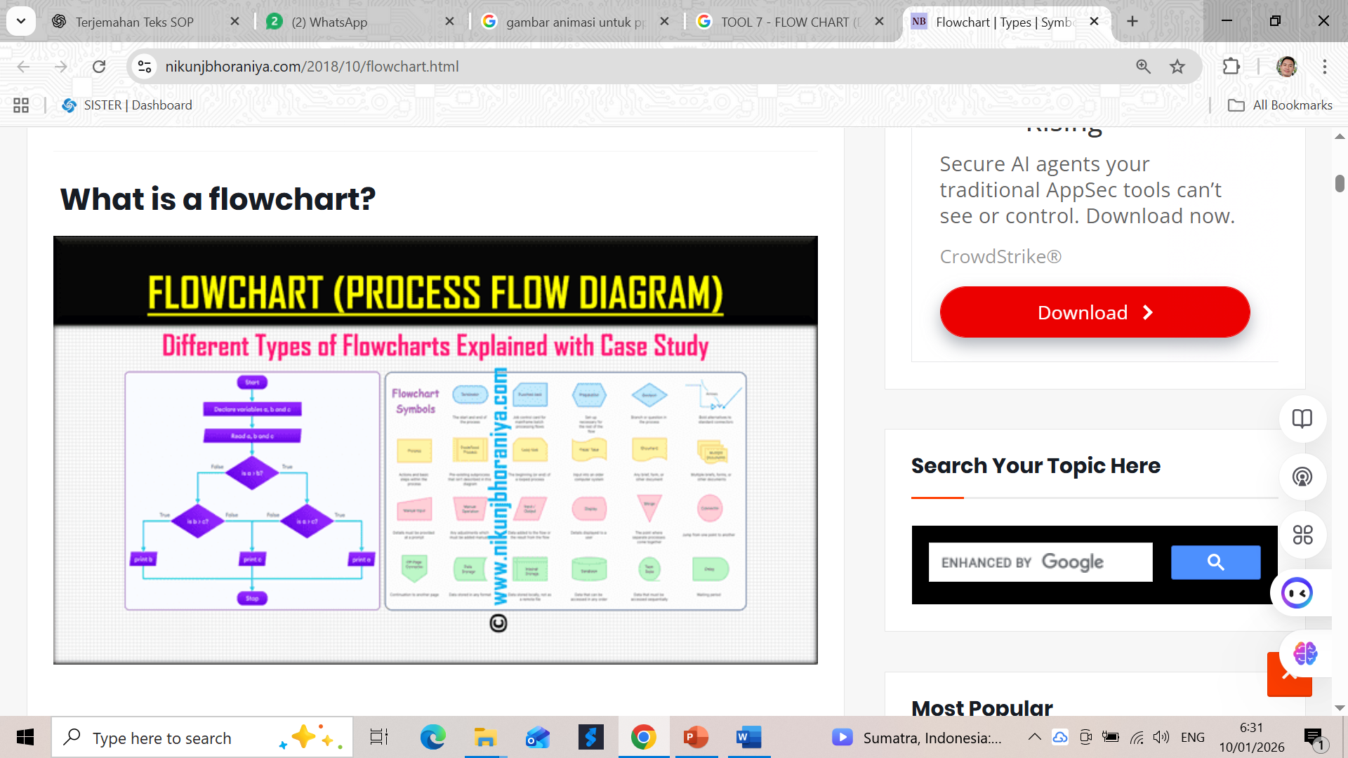
TOOL 7 - FLOW CHART (DIAGRAM ALIR)
Fungsi Utama: Menunjukkan langkah-langkah dalam suatu proses untuk mengidentifikasi titik masalah.
Penerapan di Sekolah:
Alur proses pendaftaran siswa baru​
Alur pengajuan izin sakit siswa​
Proses peminjaman buku perpustakaan
Contoh Format: Tabel dengan kolom hari, jenis masalah, dan jumlah kejadian.

Slide 11
CONTOH KASUS DIAGRAM (TULANG IKAN /ISHIKAWA)

Slide 12
MANFAAT PENERAPAN 7 TOOLS DI SEKOLAH
Masalah diidentifikasi dengan jelas dan objektif
Solusi yang diberikan lebih tepat sasaran
Meningkatkan kerja sama antar guru, siswa, dan staf
Mempermudah pemantauan perkembangan perbaikan​
Membentuk budaya analisis dan pemecahan masalah yang baik di lingkungan sekolah

Slide 13
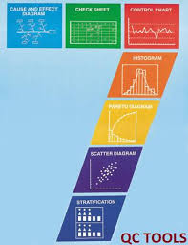
KESIMPULAN
7 Tools adalah metode yang efektif dan mudah dipahami untuk menangani berbagai permasalahan di sekolah. Dengan penerapan yang konsisten dan kolaborasi semua pihak, sekolah dapat meningkatkan kualitas pembelajaran, layanan, dan manajemen secara keseluruhan.

Slide 14
SEKIAN
TERIMAKASIH

